Slide 1
Svaly

Slide 2
Základní vlastnosti
Vzrušivost
Schopnost stahu a uvolnění (kontrakce a relaxace)
-> pohyb/ svalové napětí (tonus)
-

Slide 3
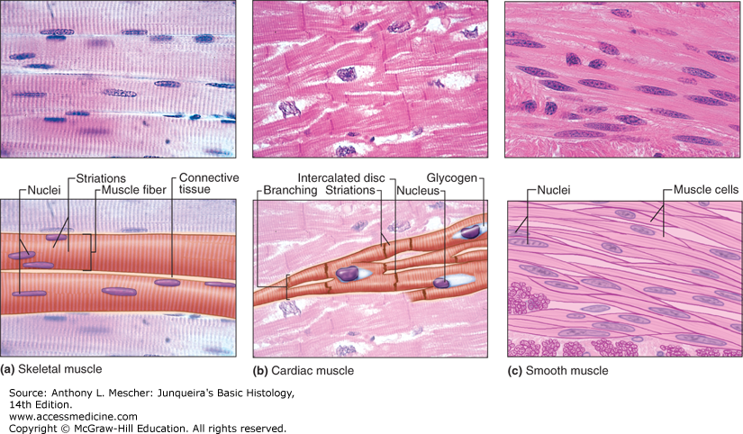
Dělení svalové tkáně
HLADKÁ SVALOVINA
Není ovladatelná vůlí
Sympatikus a parasympatikus
KOSTERNÍ SVALOVINA
Ovladatelná vůlí
Míšní + hlavové nervy (somatomotorické)
SRDEČNÍ SVALOVINA
Není ovladatelná vůlí
Inervace z vlastní automacie + ovlivnění – sympatikus + parasympatikus

Slide 4
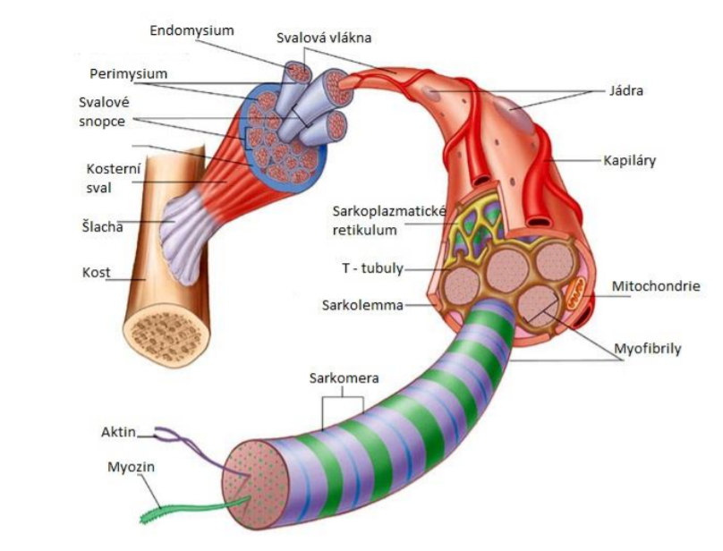
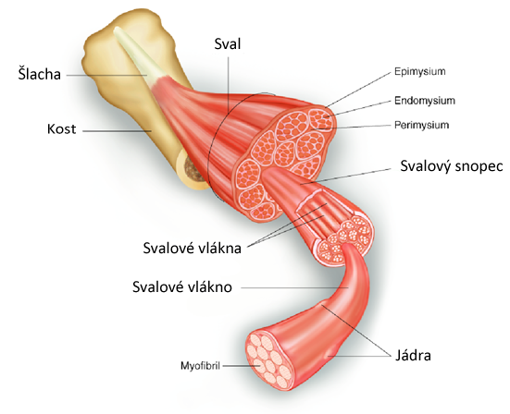
Stavba kosterního svalu

Slide 5
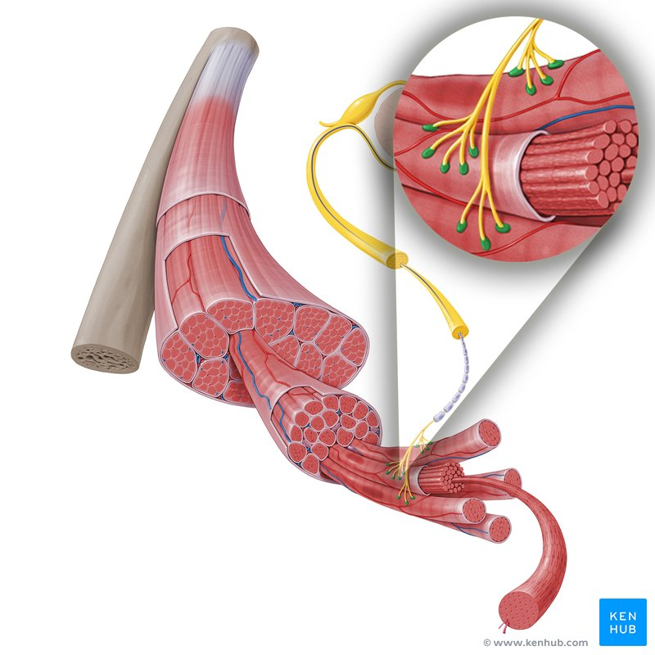

Slide 6
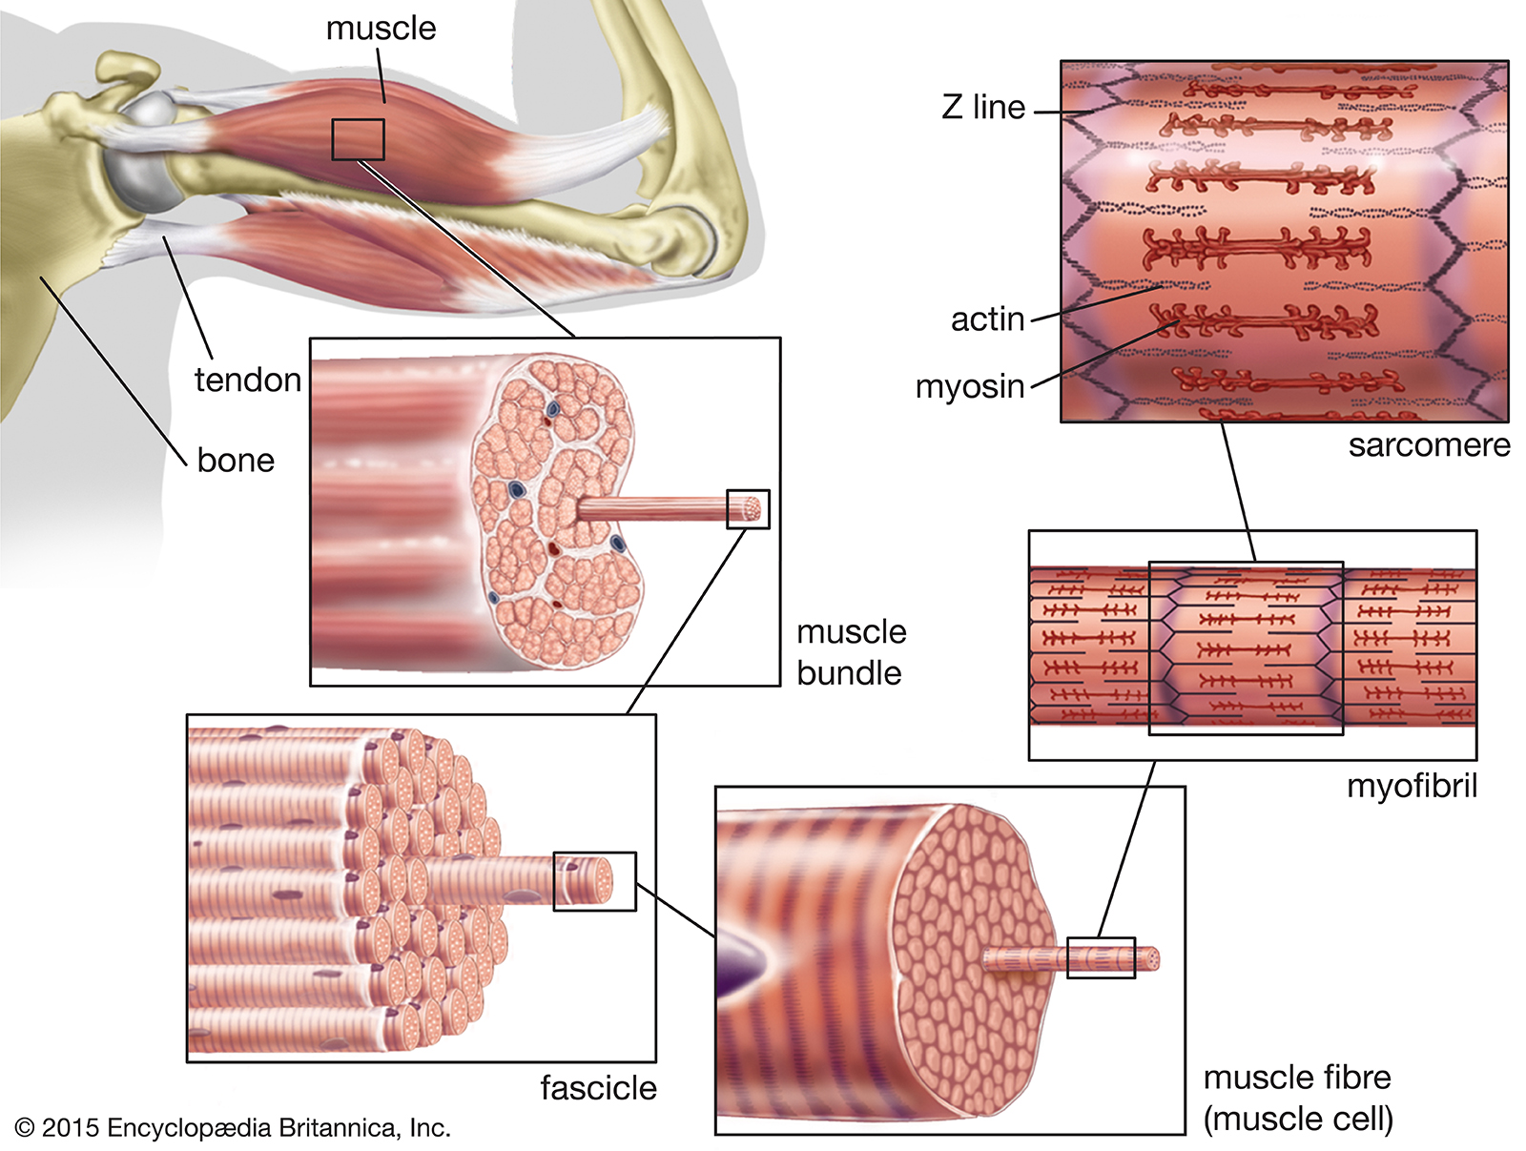

Slide 7
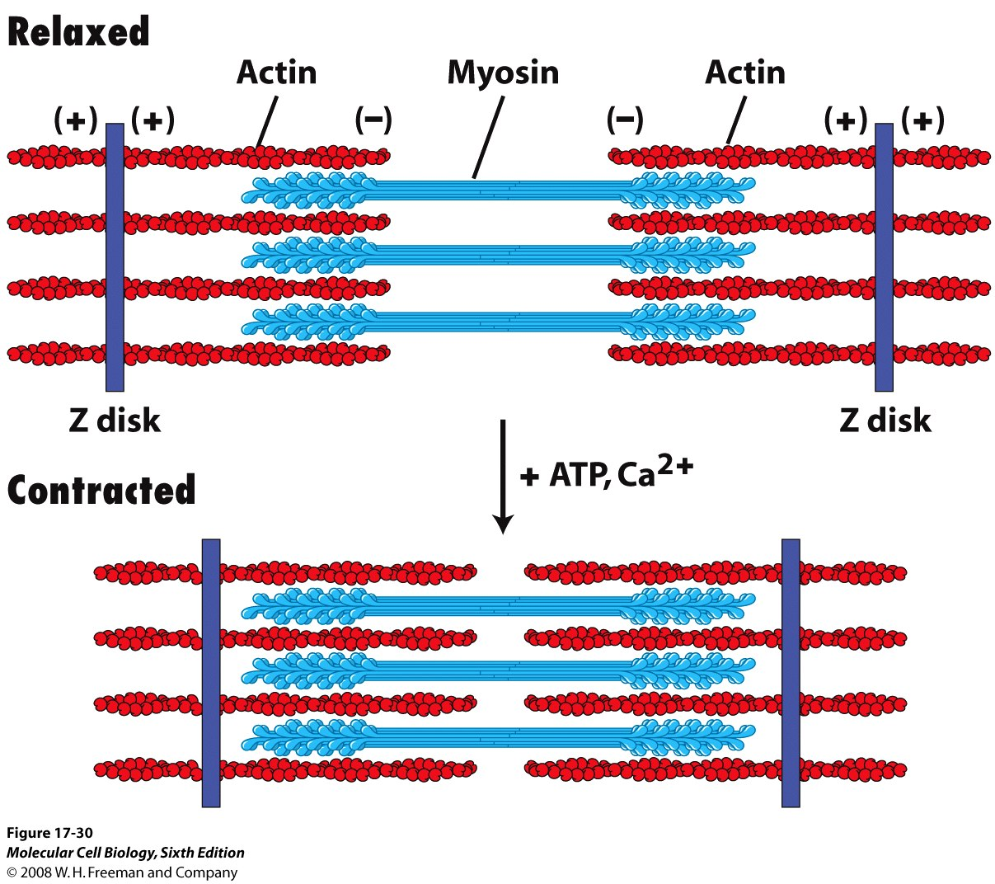
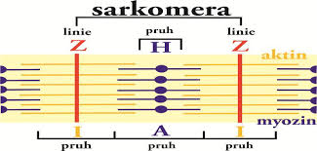
Aktin a myosin

Slide 8
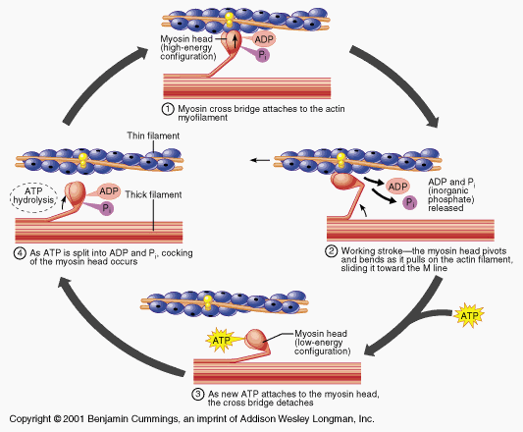
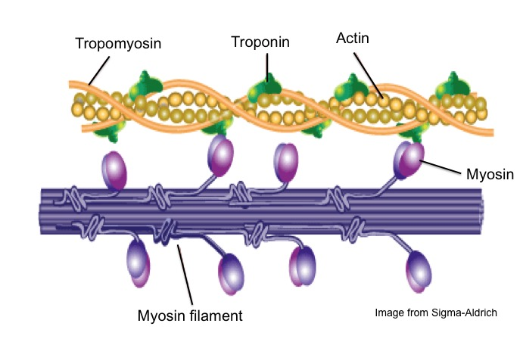
Svalová kontrakce

Slide 9
Svalová kontrakce – aktin a myosin
https://www.youtube.com/watch?v=ousflrOzQHc

Slide 10
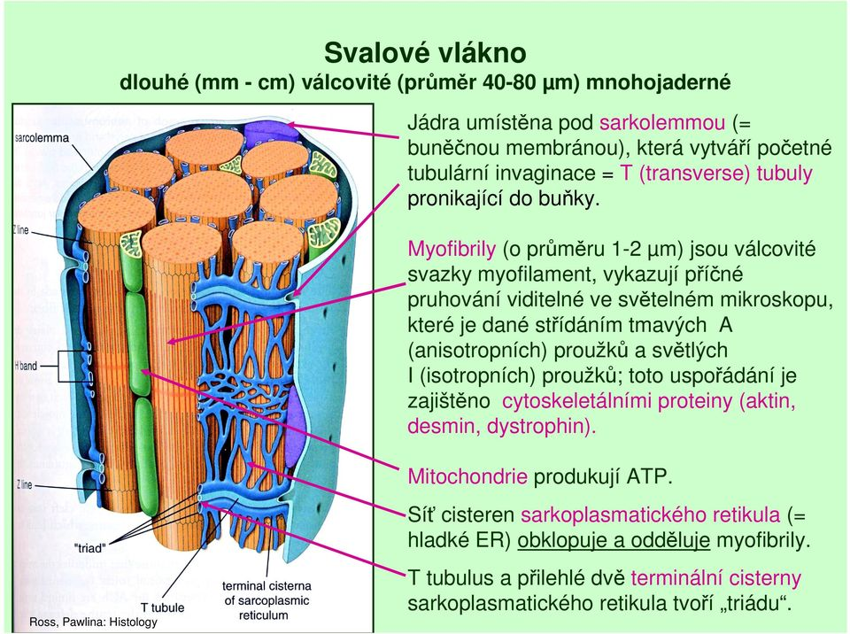

Slide 11
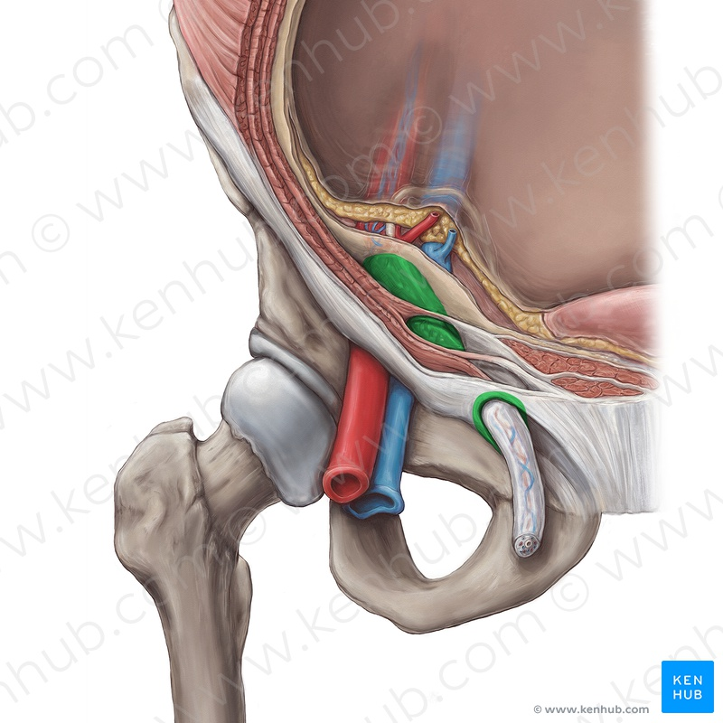

Slide 12
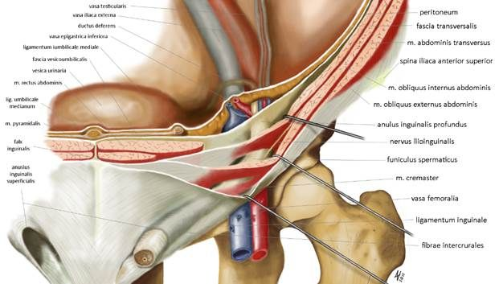

Slide 13
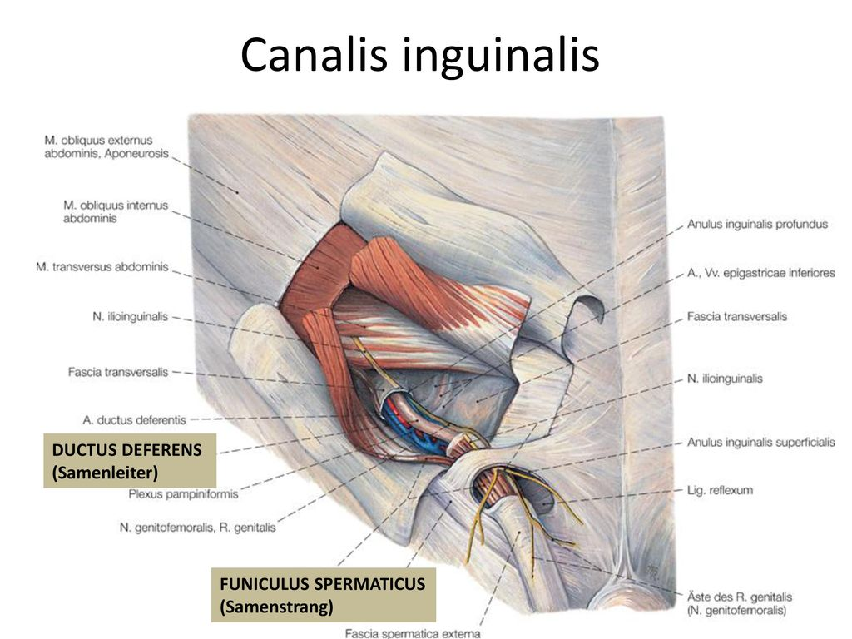

Slide 14
